Slide 1
Séance de Travail N2
Début du Développement Logiciel
Réaliser par : LOUNNACI Sarah

Slide 2
Ordre du Jour
Format du fichier .YAML
Exemple d’Exécution dans l’Outil MIA
Principe du Nouveau Logiciel
GUI du Logiciel
Manip et Résultats
Pourquoi GUI

Slide 3
Format du fichier .YAML
Premièrement, il faut savoir que chaque tâche est représentée par un nœud (n0, n1, etc.) avec les propriétés suivantes :
Attribut | Explication
assignedTo | Indique le cœur de calcul où la tâche est affectée (ex: 0, 1, 2).
deps | Liste des dépendances (tâches qui doivent être exécutées avant).
accessTo | Liste des tâches successeurs & coût d’accès mémoire ([nœud, coût]).
release | Temps de libération initial de la tâche (généralement 0).
traceName | Nom du fichier associé à la tâche.

Slide 4
Format du fichier .YAML
Exemple d’une partie du fichier .YAML :
n0:
assignedTo: 0
deps: []
accessTo:
- [n1, 30]
- [n3, 10]
release: 0
traceName: N1-trace
Pour la tâche n0 :
n0 est affecté au cœur 0.
Il ne dépend d’aucune autre tâche (c’est un nœud de départ).
Il envoie des données vers n1 et n3 avec un coût mémoire de 30 et 10 respectivement.
Son exécution peut démarrer immédiatement (release: 0).

Slide 5
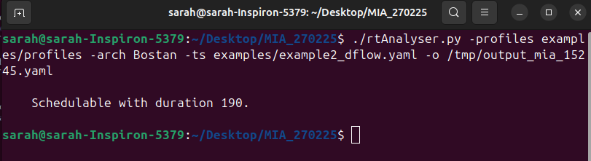
Exemple d’Exécution dans l’Outil MIA
Dans le terminal on exécute la commande :
./rtAnalyser.py -profiles examples/profiles -arch Bostan -ts examples/example2_dflow.yaml -o /tmp/output_mia_15245.yaml
Le résultat est :
Schedulable with duration 190.

Slide 6
Exemple d’Exécution de l’Outil MIA
Cela veut dire que :
Le programme a analysé le fichier example2_dflow.yaml.
Il a calculé que l’exécution totale du système prend 190 unités de temps.
Aucune tâche ne dépasse son délai, donc le système est faisable ("Schedulable").
Dans le cas contraire le résultat va être comme ceci :
Not schedulable, duration 250 exceeds deadline 200.
Cela signifie :
L’exécution totale dure 250 unités de temps, mais le deadline est fixée à 200.
Donc, les tâches ne peuvent pas être terminées à temps.

Slide 7

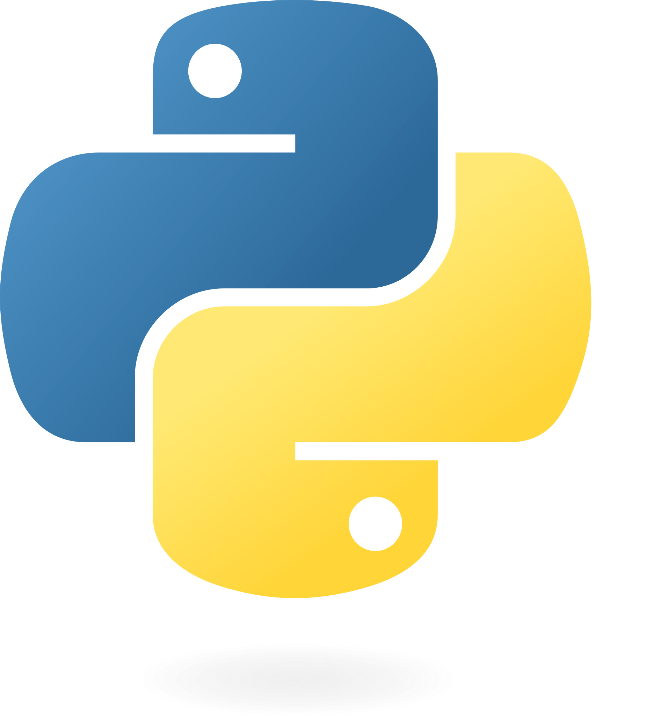
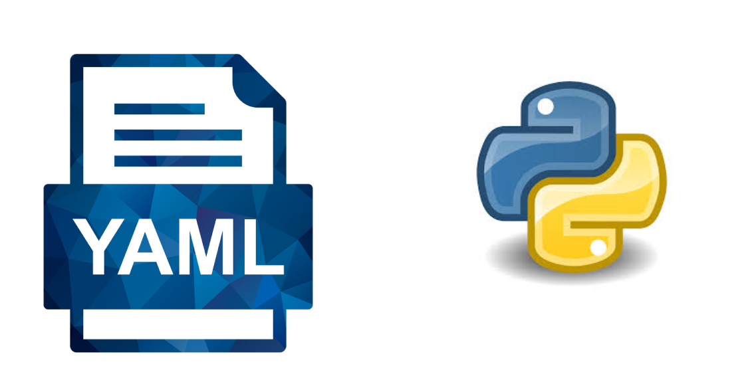
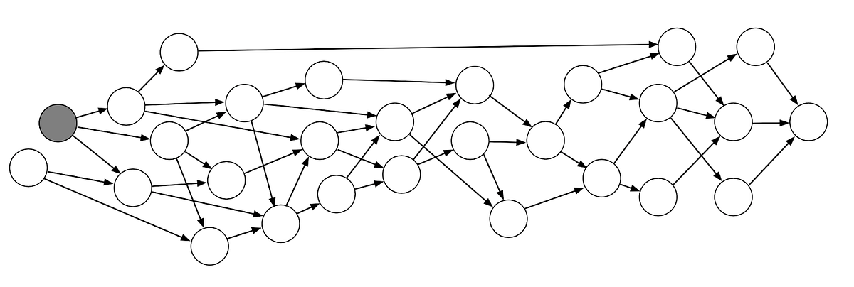
Principe du Nouveau Logiciel
Interface GUI a base de PyQt5.
L’input du logiciel c’est un fichier code python (.py) qui contient un CNN.
L’output du logiciel c’est un fichier python (.yaml).
Il peut afficher la structure du DAG (simplifier ou complexe) sous format image.
Possibilité d’exécuter directement MIA dedans (via l’insertion du path).
MIA Tool
.py

Slide 8
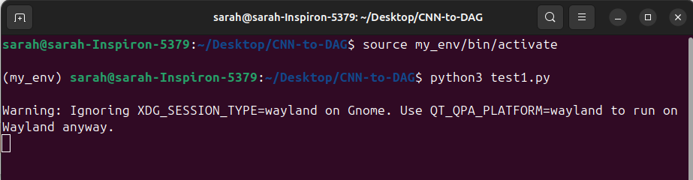
Principe du Nouveau Logiciel
L’exécution du code source se fait dans un environnement virtuel où tous les packages dont nous avons besoin doivent être installés.
L’image ci-dessous montre les étapes de l’exécution :

Slide 9
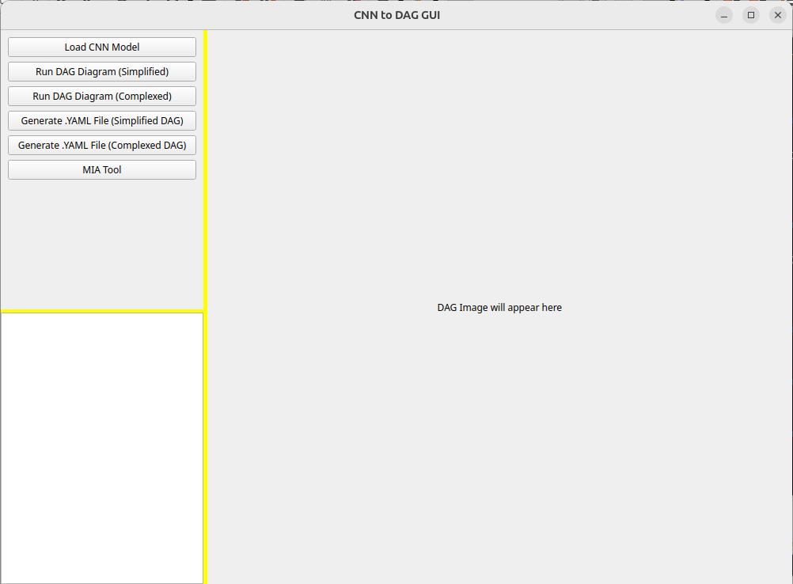
GUI du Logiciel
Après exécution du code source cette interface GUI s’affiche :
Zone des Boutons
Affichage de l’Image DAG
Terminal

Slide 10
Manip et Résultats
1) Chargement de l’exemple CNN comme input sous format .py :

Slide 11
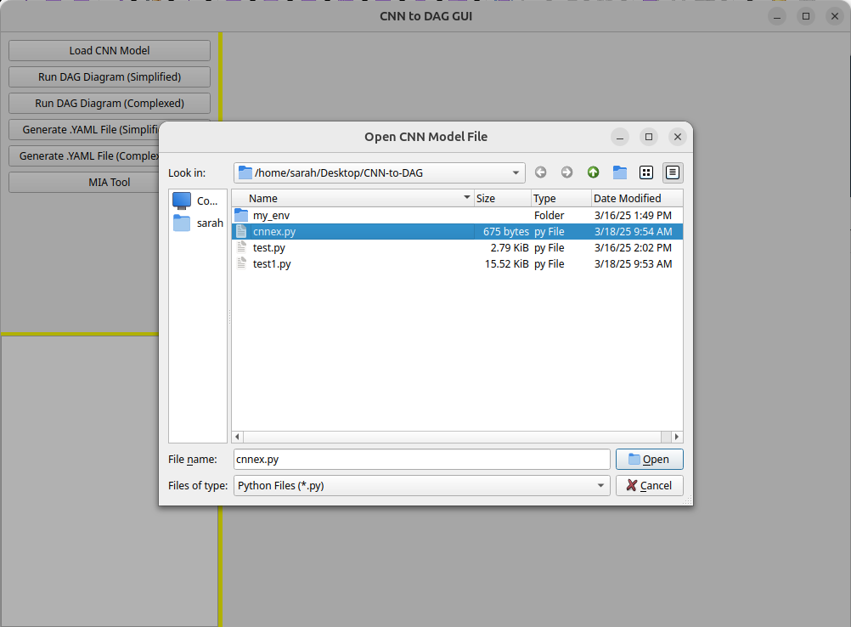
Manip et Résultats
1) Chargement de l’exemple CNN comme input sous format .py :

Slide 12
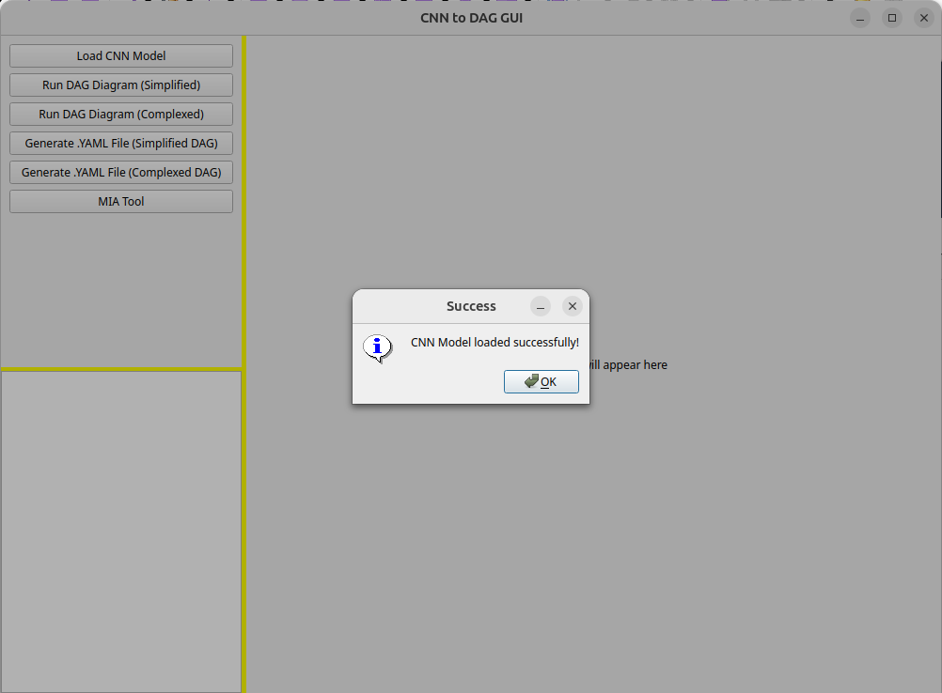
Manip et Résultats
1) Chargement de l’exemple CNN comme input sous format .py :

Slide 13
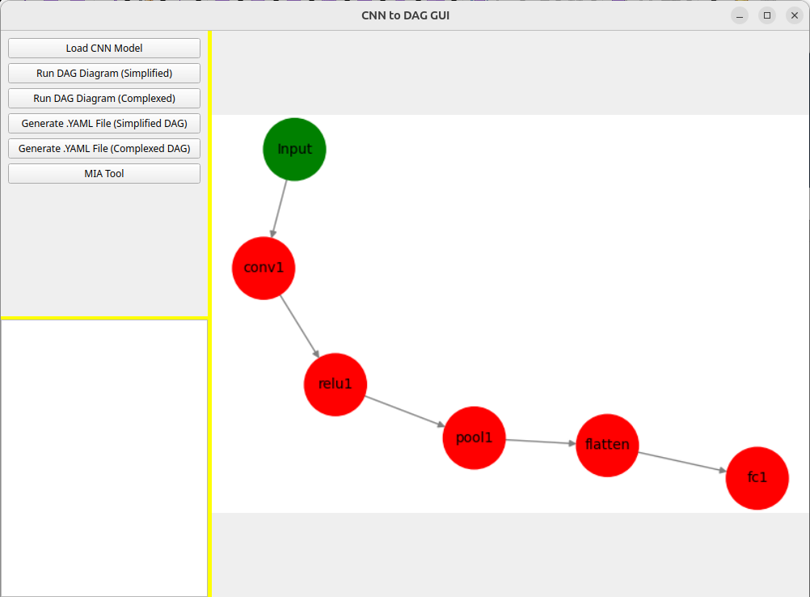
Manip et Résultats
2) Affichage du DAG Diagram (simplified version) :

Slide 14
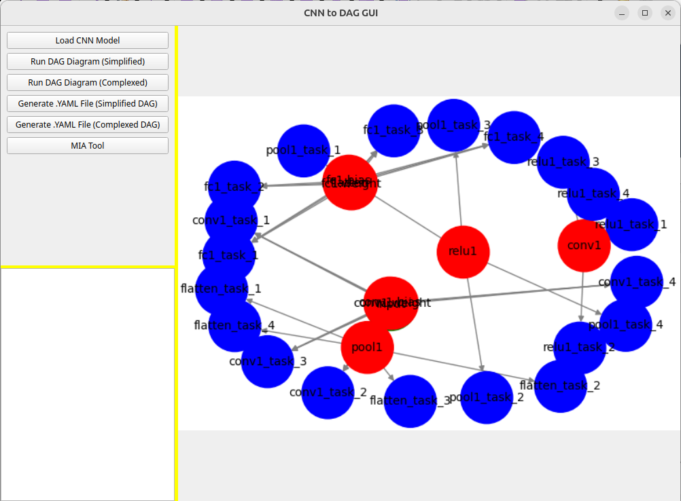
Manip et Résultats
2) Affichage du DAG Diagram (complexed version) :

Slide 15
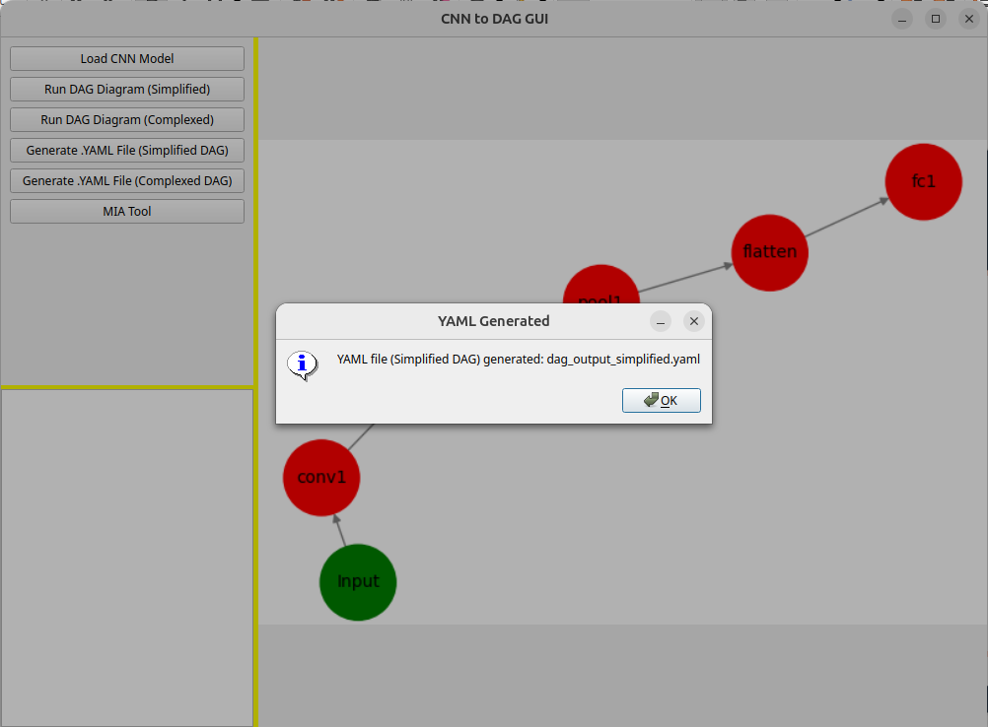
Manip et Résultats
3) Fichier d’output .YAML (simplified version):

Slide 16
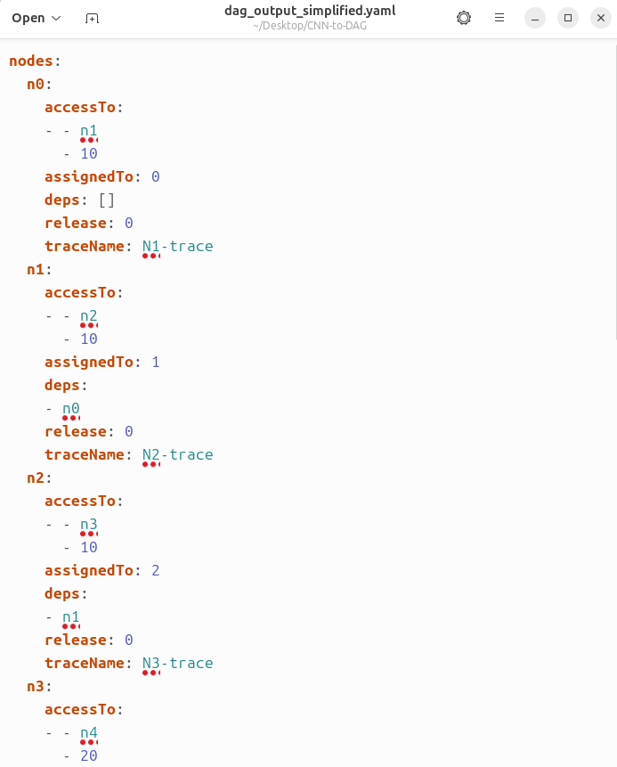
Manip et Résultats
3) Fichier d’output .YAML (simplified version):
Problème de syntaxe…

Slide 17
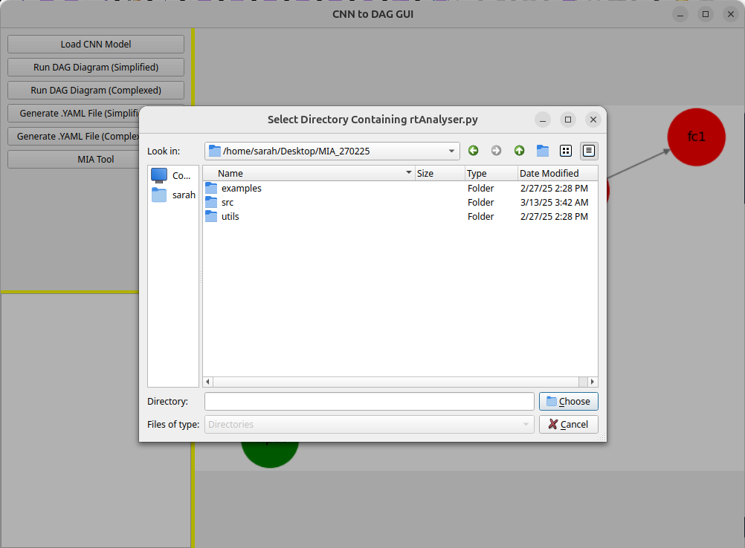
Manip et Résultats
4) Concernant MIA Tool :

Slide 18
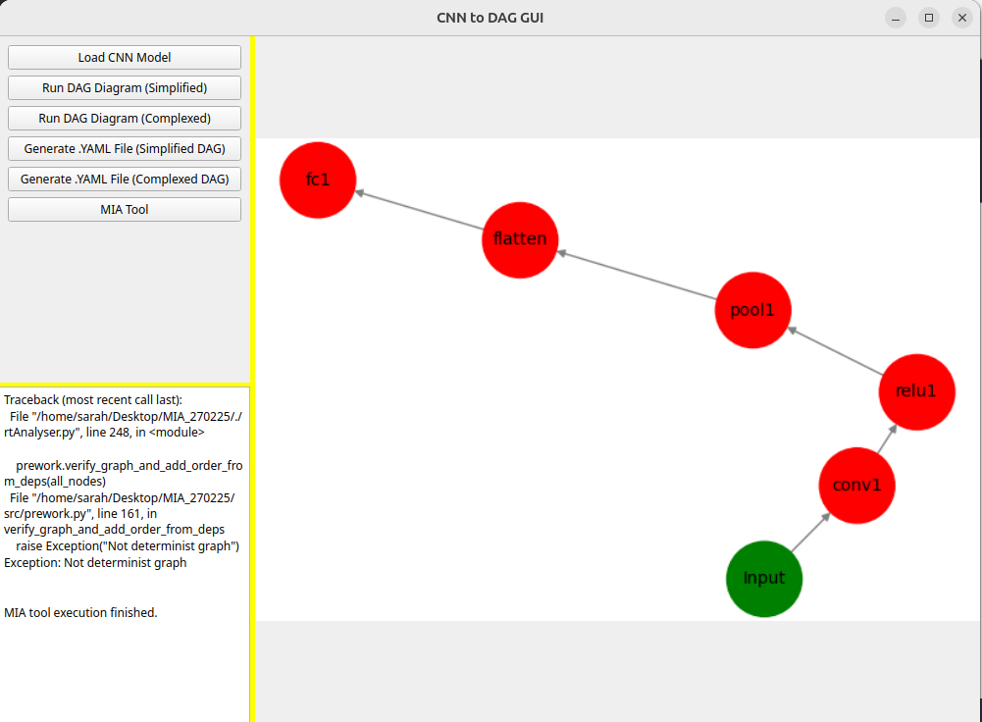
Manip et Résultats
4) Concernant MIA Tool :

Slide 19
Pourquoi GUI ?
L'utilisation d'une interface graphique (GUI) permet de rendre le logiciel accessible et intuitif pour les utilisateurs, même ceux qui n'ont pas de connaissances techniques. Une GUI facilite :
L'exploitation et la manipulation du logiciel en offrant des contrôles visuels et interactifs plutôt qu'une interface en ligne de commande.
L'utilisation par un public non expert, car elle guide l'utilisateur via des boutons et autres éléments visuels, éliminant ainsi la nécessité de connaître des commandes ce qui simplifier aussi son utilisation au quotidien.

Slide 20
Merci Beaucoup pour votre Attention

